Slide 1
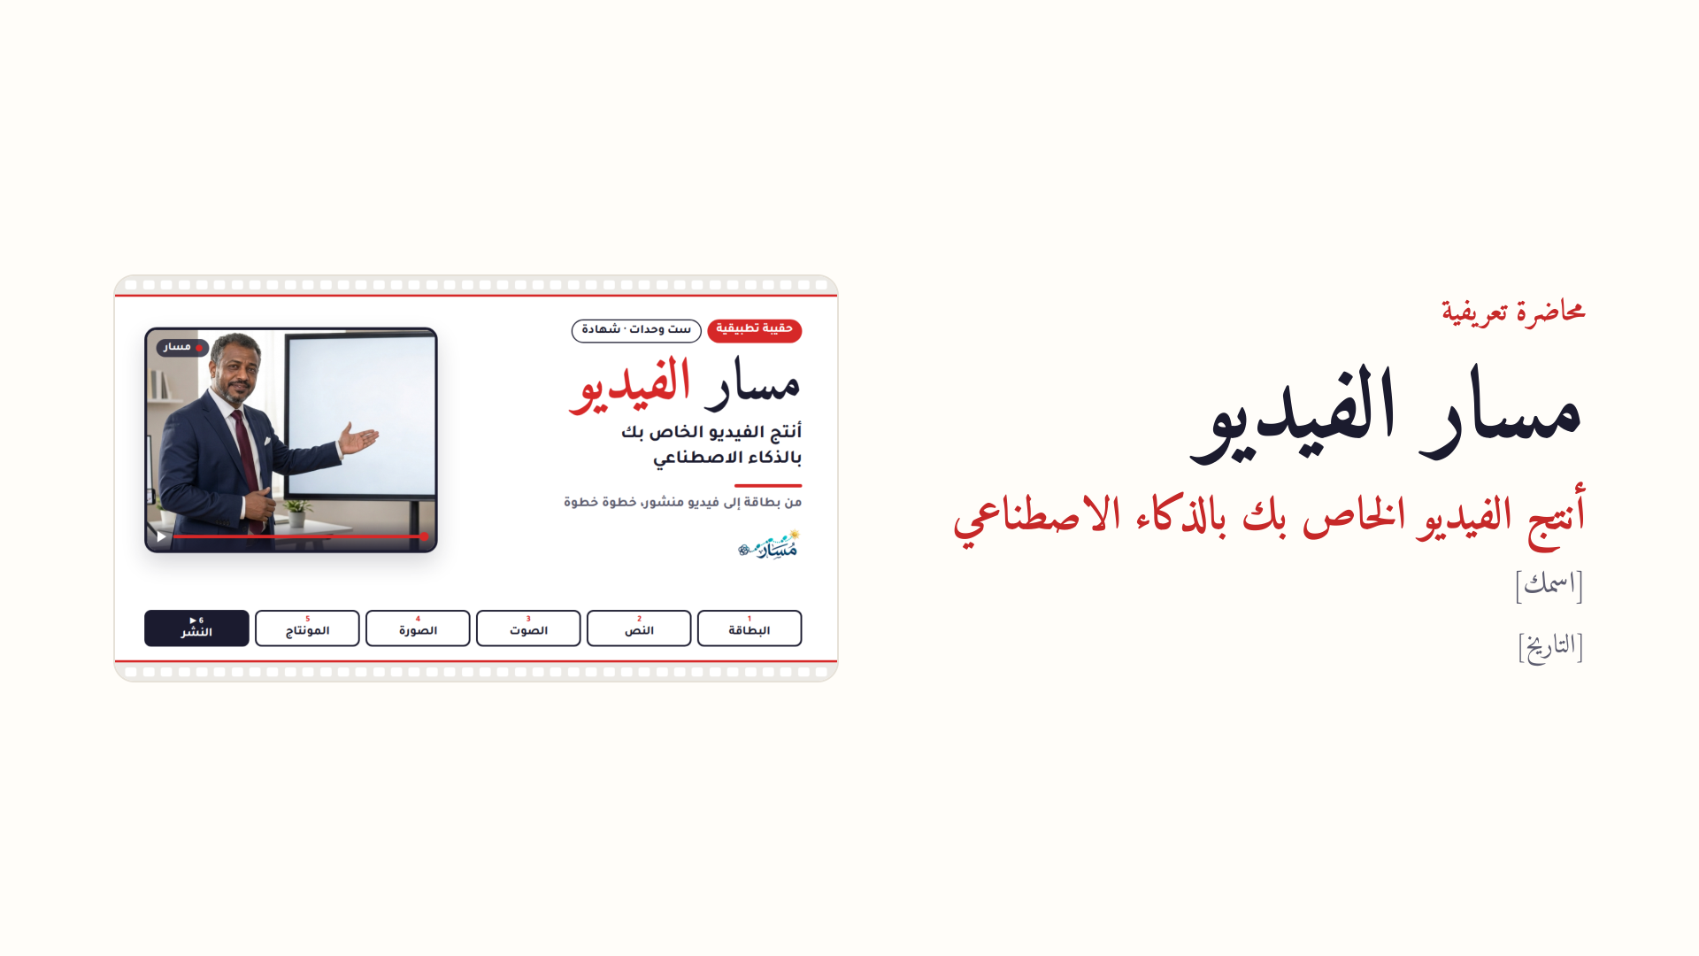
Notes:
دقيقة 0 إلى 1. رحّب بالحضور. قل: «قبل أن أعرّفكم بنفسي أو بالحقيبة، أريدكم أن تشاهدوا تسعًا وأربعين ثانية.» ثم انتقل مباشرة إلى الإعلان.

Slide 2
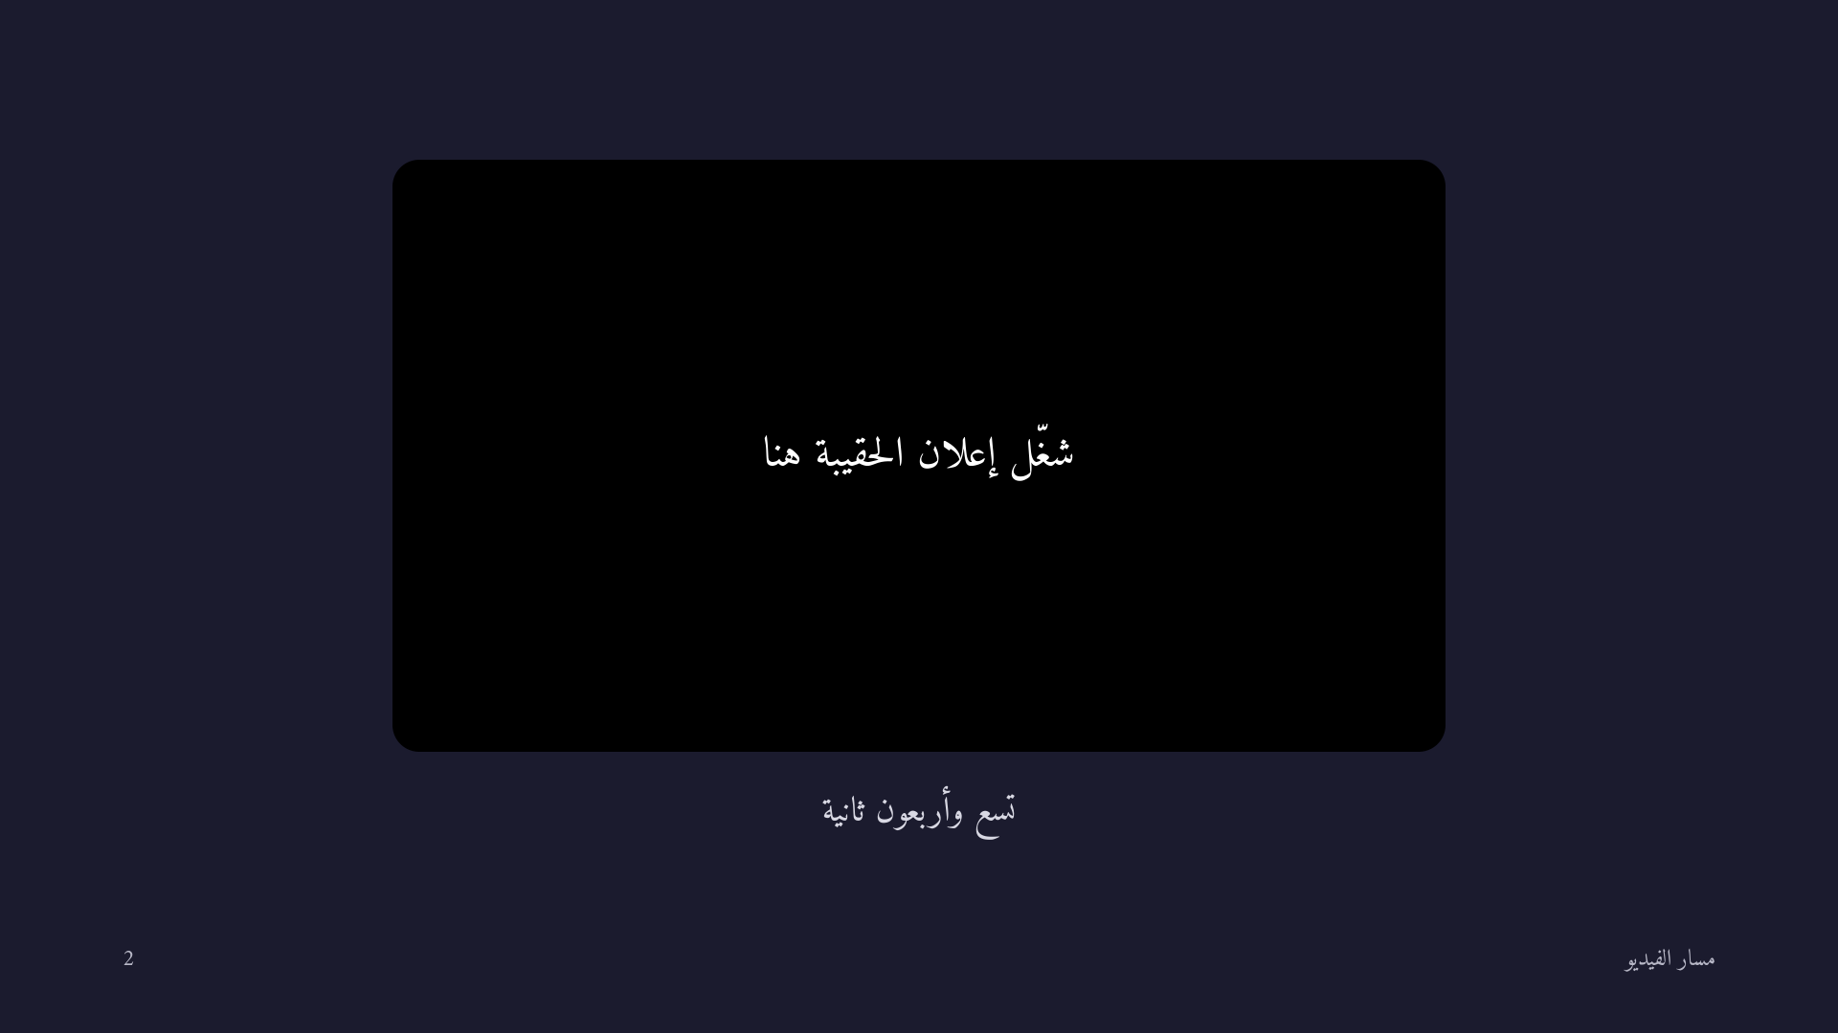
Notes:
دقيقة 1 إلى 2. شغّل الإعلان من ملف على حاسوبك (masar-video-promo.mp4)، لا من يوتيوب. في زوم: مشاركة الشاشة ثم فعّل «مشاركة الصوت» و«تحسين للفيديو». بعد انتهائه لا تتكلم ثانيتين، ثم انتقل.

Slide 3

Notes:
دقيقة 2 إلى 4. قلها ببطء: «هذا الفيديو لم يُصوَّر. لا كاميرا، ولا استوديو. كتبنا نصه، وصنعنا صوته، وأنتجناه بالذكاء الاصطناعي، خطوة بخطوة. وفي الساعة القادمة سأريكم الطريق نفسه.» هذه أقوى لحظة في المحاضرة: لا تستعجل بعدها.

Slide 4
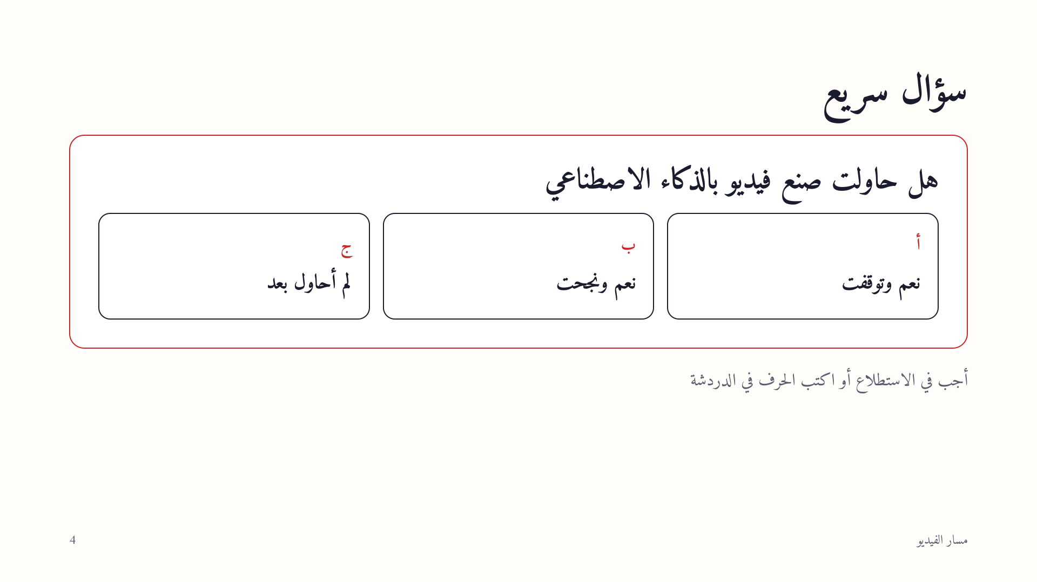
Notes:
دقيقة 4 إلى 6. شغّل استطلاع زوم. الأغلب يختار «نعم وتوقفت» أو «لم أحاول». علّق: «من توقف، غالبًا توقف لأنه بدأ بالأداة. سأريكم لماذا.»

Slide 5

Notes:
دقيقة 6 إلى 8. مثال: «من يفتح أداة أفاتار أولًا، يصنع أفاتار لكل شيء، حتى لو كان شرح برنامج يكفيه تسجيل الشاشة.» واذكر أن كل إعادة توليد في الأدوات المدفوعة تُدفع من جديد.

Slide 6
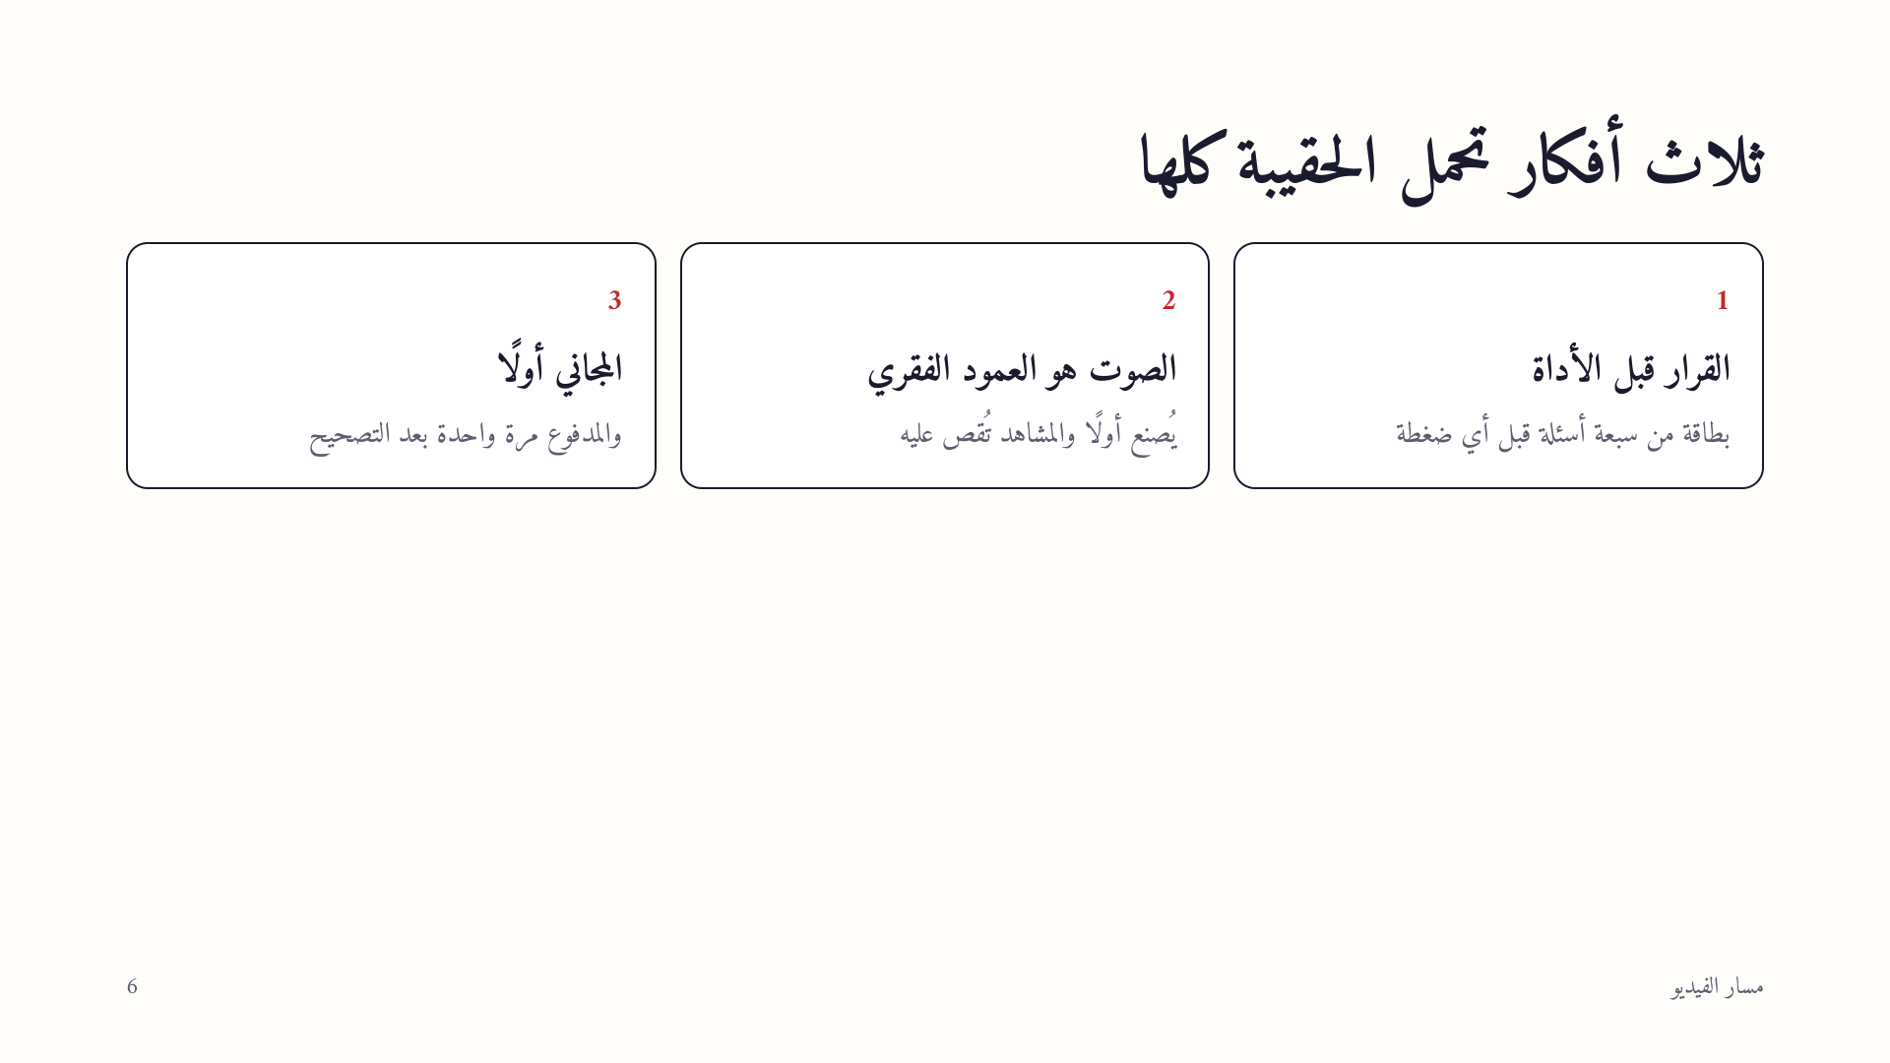
Notes:
دقيقة 8 إلى 11. هذه الشريحة الملخص. قل: «إن تذكرتم ثلاث جمل من اليوم، فهي هذه.» اشرح الثالثة بمثال: «نراجع الفيديو كاملًا بصورة ثابتة مجانًا، ثم نولّد المقدّم المدفوع مرة واحدة.»

Slide 7
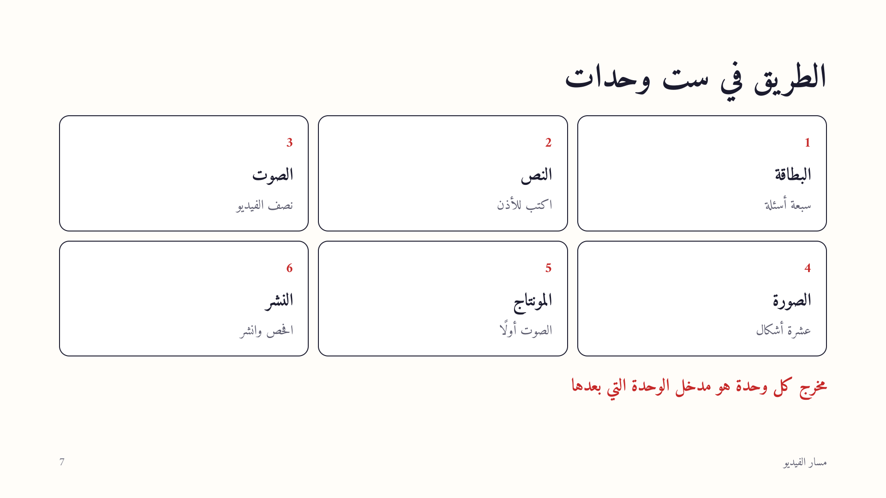
Notes:
دقيقة 11 إلى 13. اقرأ الوحدات من اليمين: البطاقة ثم النص ثم الصوت، ثم الصورة ثم المونتاج ثم النشر. قل: «في نهاية الحقيبة، معك فيديو حقيقي منشور عن موضوعك.»

Slide 8

Notes:
دقيقة 13 إلى 15. انتظر 30 إلى 60 ثانية. اقرأ ثلاثة أمثلة، واختر واحدًا تطبّق عليه البطاقة في الشريحة التالية. اشكر صاحبه بالاسم.

Slide 9
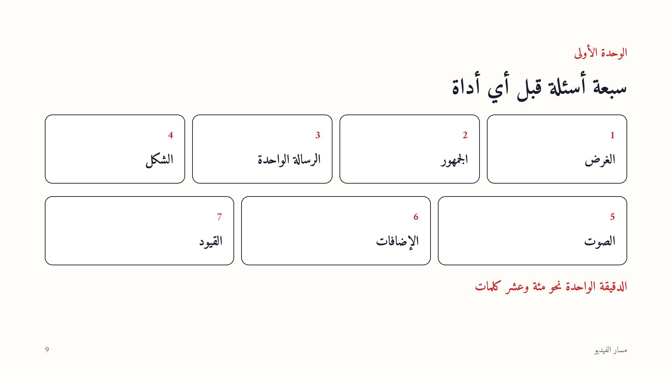
Notes:
دقيقة 15 إلى 21. طبّق الأسئلة السبعة على مثال الحاضر سريعًا: ما الغرض؟ من الجمهور؟ ما الرسالة الواحدة؟ ثم احسب الكلمات: فيديو دقيقة يعني نحو 110 كلمات. قل: «هذا الحساب البسيط يمنعك من نص أطول من اللازم، وتكلفة أعلى من اللازم.» سؤال متوقع: «هل أحتاج كل الأسئلة؟» الجواب: نعم، لأن الأسئلة الثلاثة الأخيرة هي وحدات لاحقة.

Slide 10
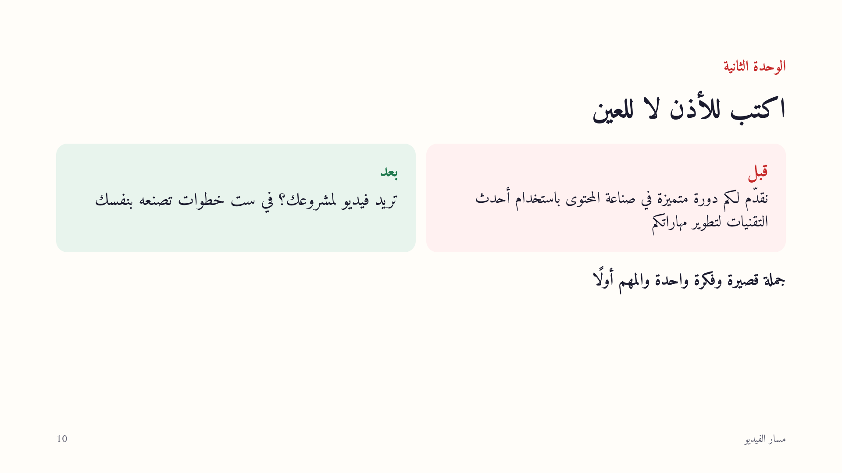
Notes:
دقيقة 21 إلى 25. اقرأ الجملتين بصوت مسموع، واسأل: «أيهما تفهمونها من سماعها مرة واحدة؟» ثم القواعد الأربع: 12 كلمة أو أقل، فكرة واحدة، المهم أولًا، والأرقام كلمات كما تُنطق.

Slide 11
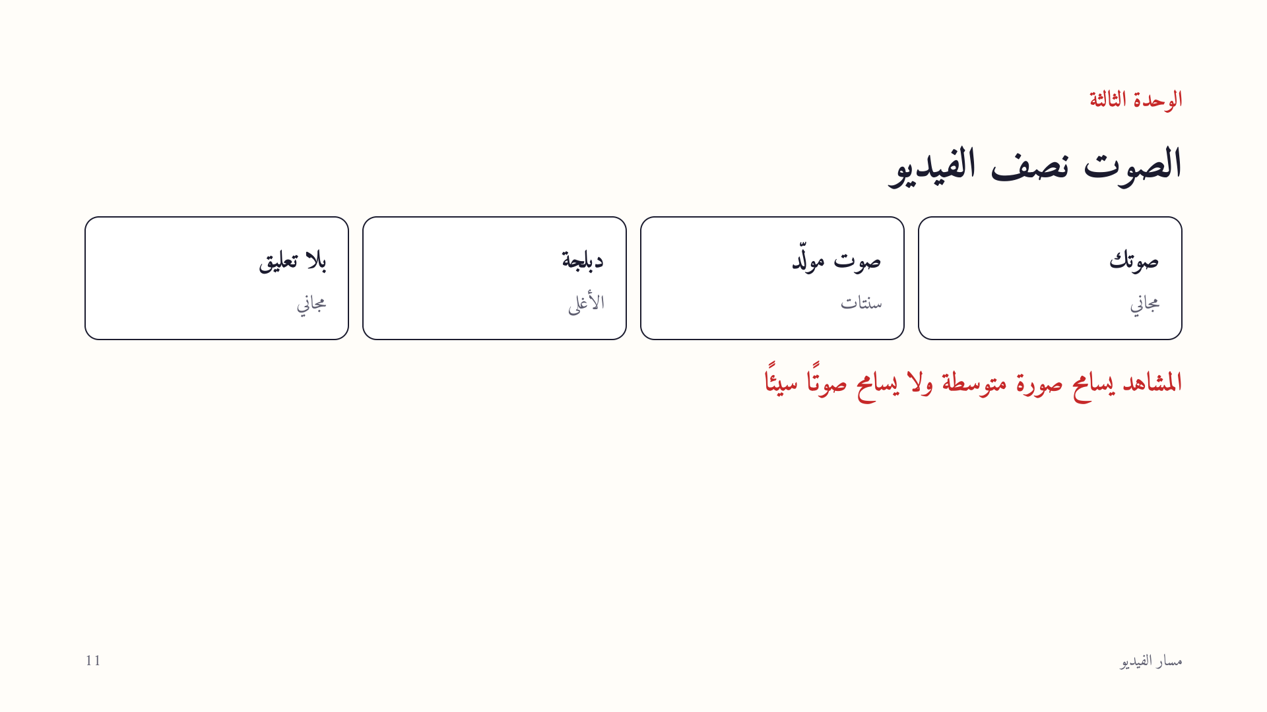
Notes:
دقيقة 25 إلى 30. القاعدة: إن كان وجهك أو اسمك في الفيديو فصوتك أولى، وإن كانت سلسلة ستُعدَّل كثيرًا فالمولّد أنسب. نصيحة يحبها الحضور: «الغرفة الهادئة والهاتف على بعد شبر أهم من الميكروفون الغالي.»

Slide 12
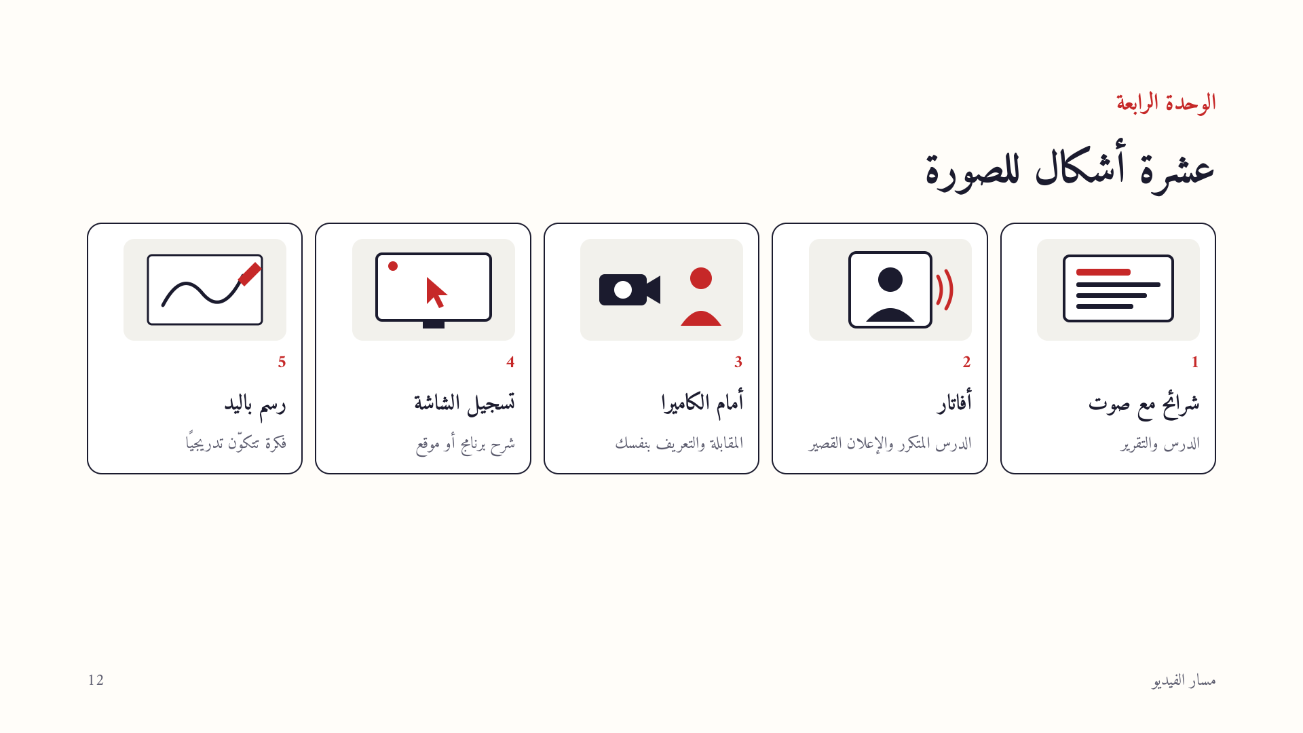
Notes:
دقيقة 30 إلى 32. الأشكال الخمسة الأولى. اشرح كل شكل في جملة واحدة مع الرسم: الشرائح عرض تقديمي يُقرأ عليه صوت، والأفاتار شخصية رقمية تتحرك شفتاها على الصوت، وأمام الكاميرا تصوّر نفسك بهاتفك، وتسجيل الشاشة لشرح برنامج، والرسم باليد هاتف فوق ورقة تتكون عليها الفكرة.

Slide 13
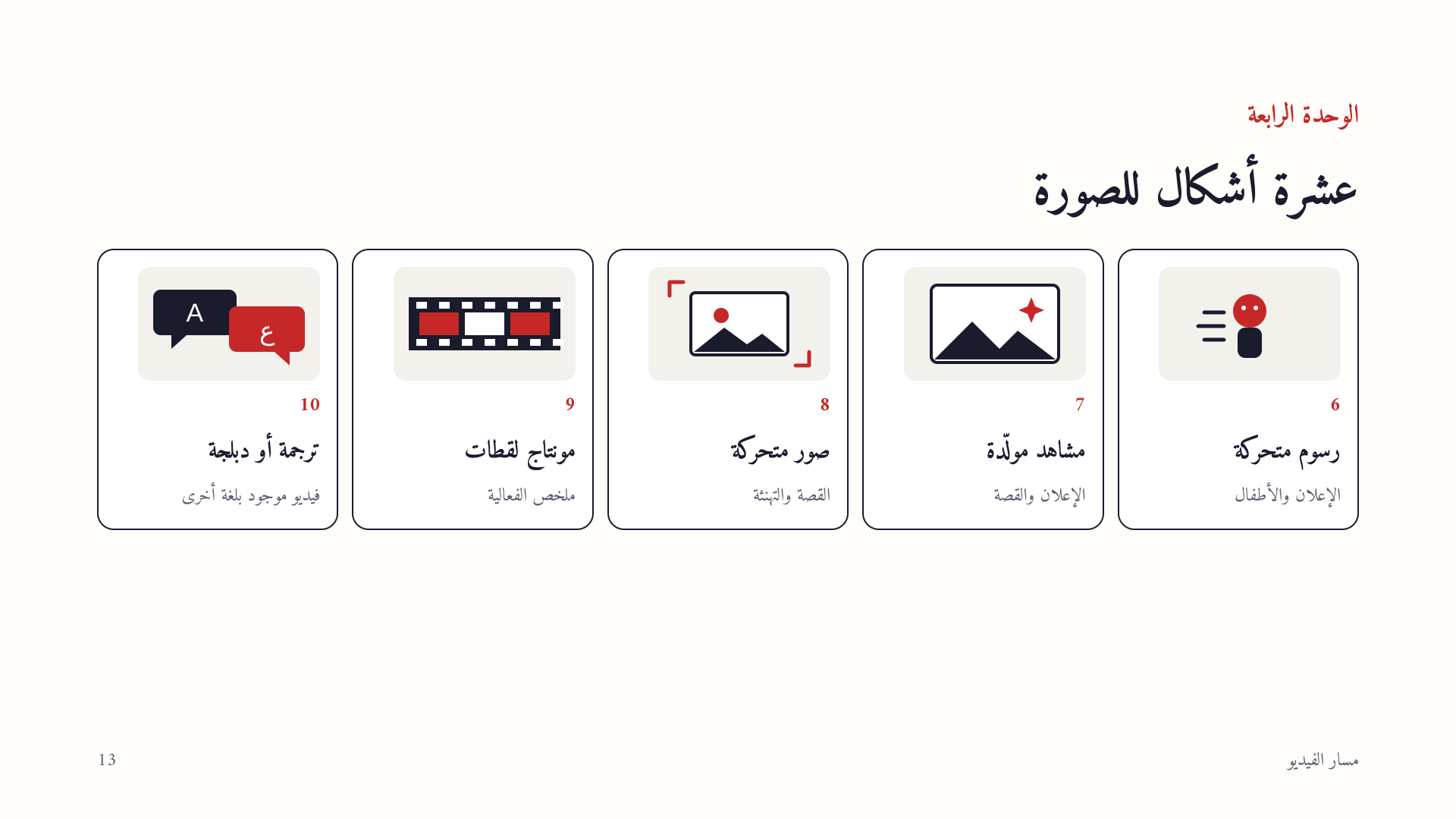
Notes:
دقيقة 32 إلى 34. الأشكال الخمسة الباقية: الرسوم المتحركة شخصيات مرسومة تتحرك، والمشاهد المولّدة لقطات تصنعها أداة من وصف مكتوب، والصور المتحركة صور ثابتة تتحرك ببطء، ومونتاج اللقطات تجميع مقاطع صورتها، والترجمة أو الدبلجة لفيديو موجود. ثم قل: أغلب الدورات تعلّم الأفاتار وحده، وهو الأغلى، والدرس يكفيه شرائح.

Slide 14
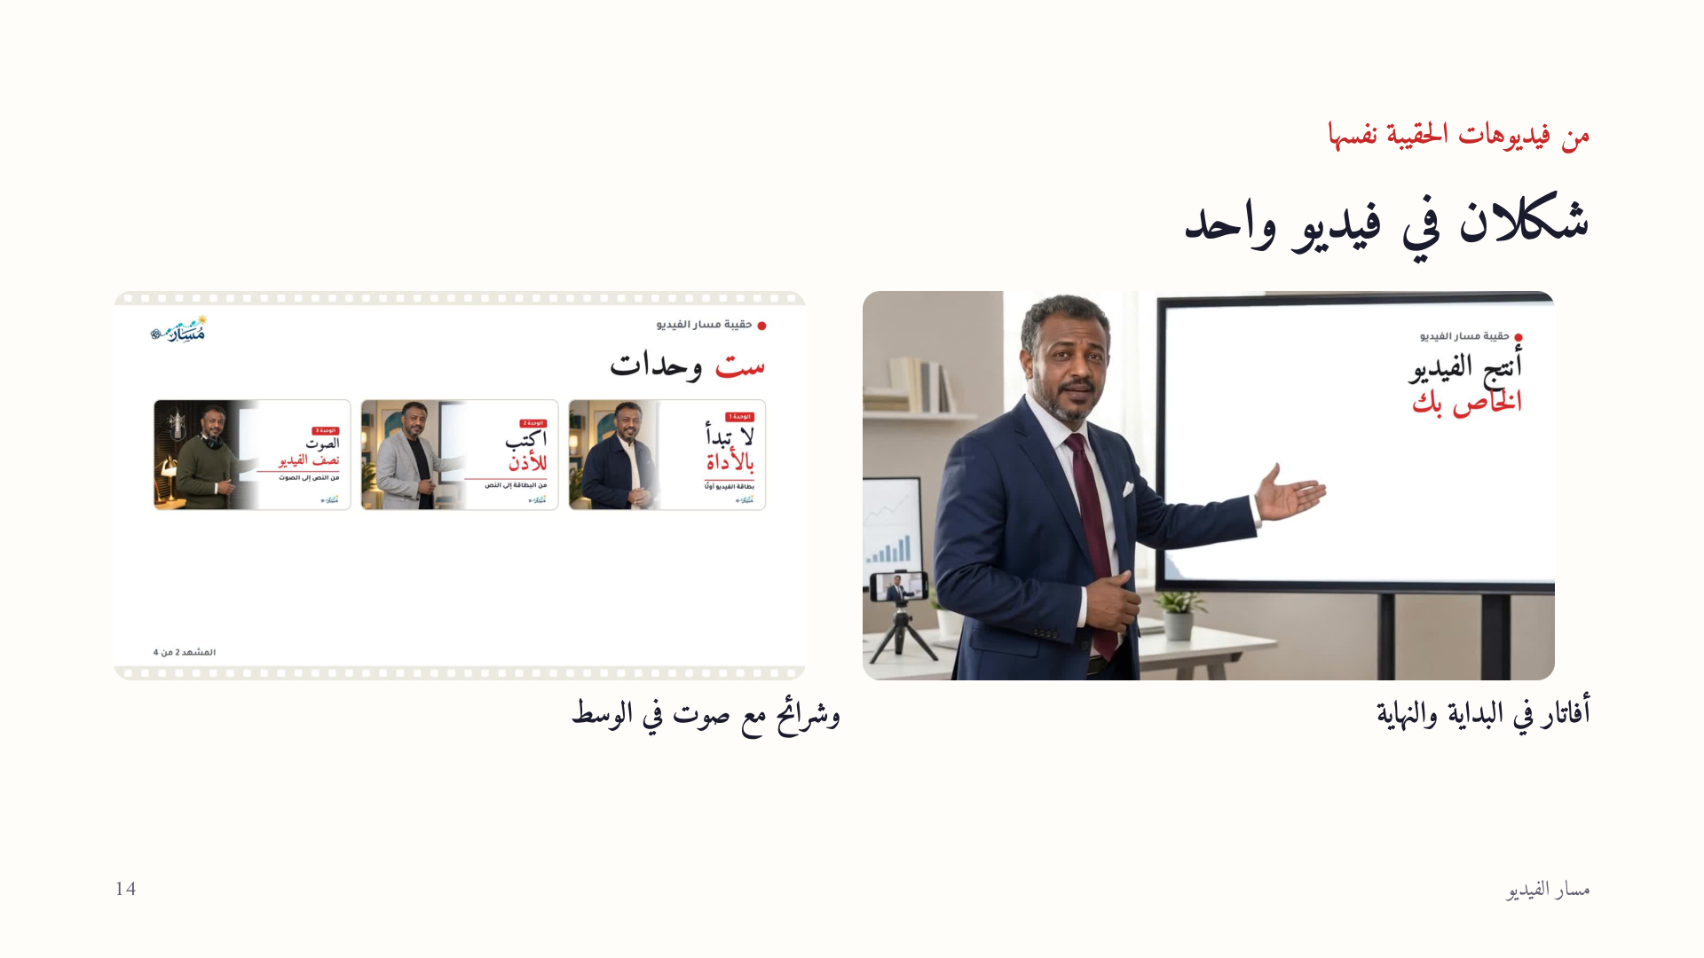
Notes:
دقيقة 34 إلى 35. مثال حقيقي يفهمه الجميع: إعلان الحقيبة الذي شاهدوه في البداية يخلط شكلين: المقدّم الرقمي (أفاتار) في الافتتاح والختام لأنه يجذب، والشرائح في الوسط لأنها تشرح وتُقرأ، والأفاتار يُدفع بالثانية فنستعمله حيث يخدم فقط.

Slide 15
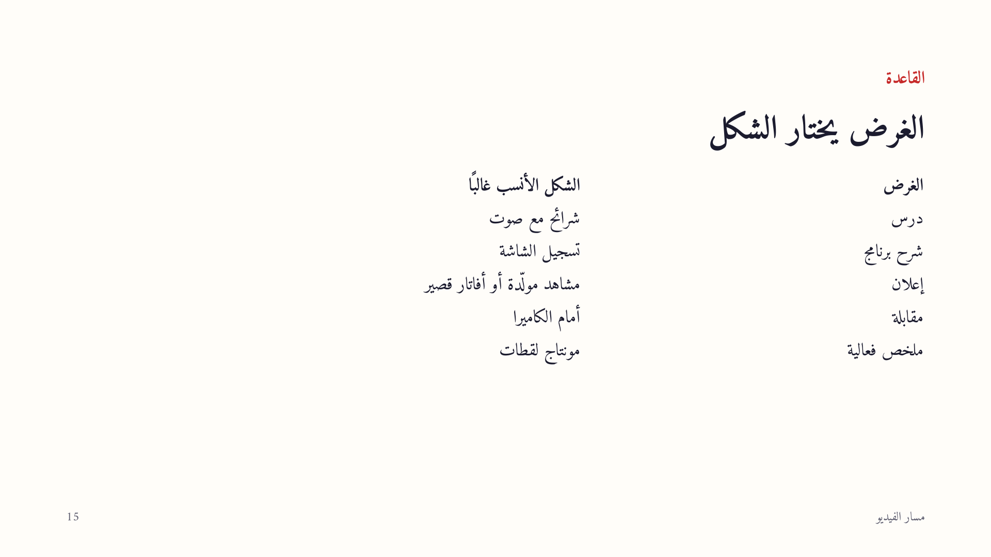
Notes:
دقيقة 34 إلى 37. ارجع إلى مثال الحاضر: ما غرضه؟ إذن ما الشكل الأنسب؟ إن كان إعلانًا قصيرًا، اذكر أن المدفوع يُحسب بالثانية، فنحسب التكلفة قبل الضغط.

Slide 16
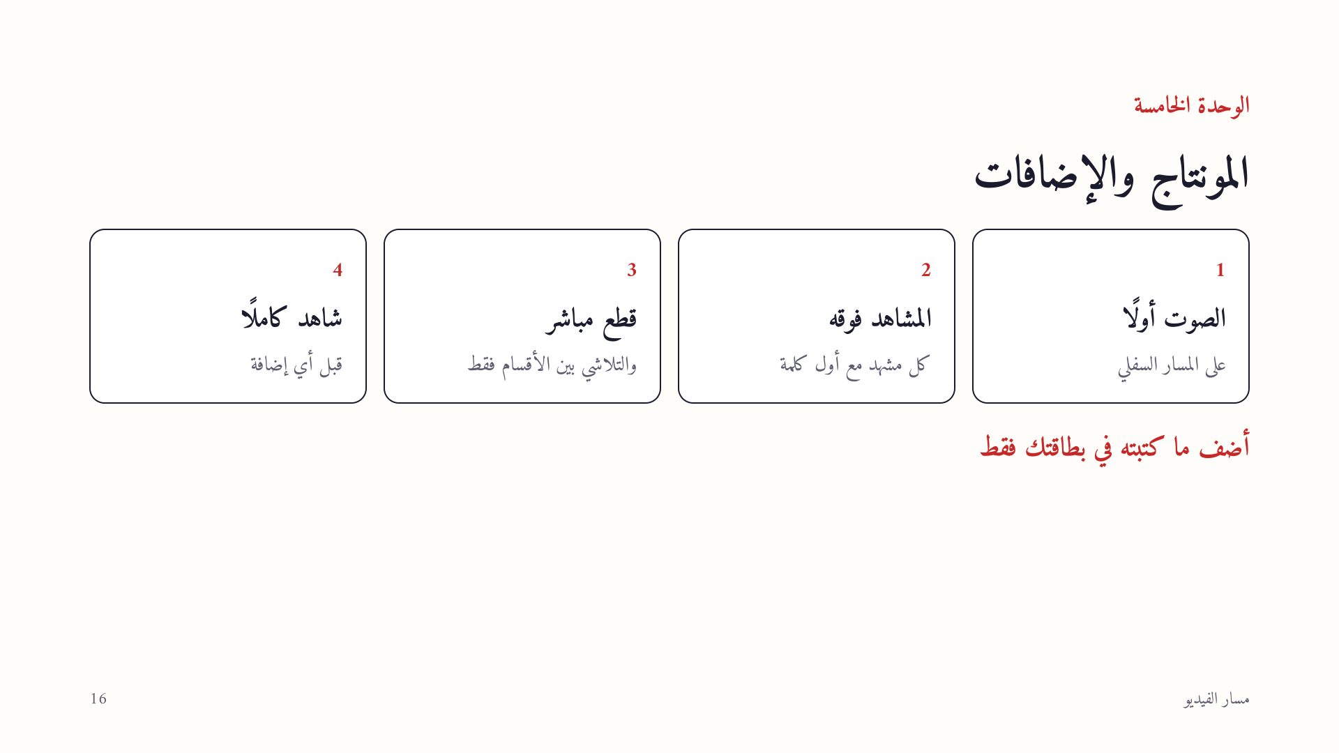
Notes:
دقيقة 37 إلى 41. أداة المتدرب المقترحة CapCut (الهاتف والحاسوب)، والبديل DaVinci Resolve. نبّه على الموسيقى: «وجدتها على الإنترنت ليست ترخيصًا»، واستعمل مكتبة يوتيوب الصوتية أو Pixabay Music.

Slide 17

Notes:
دقيقة 41 إلى 45. الفحص الخامس أذكاها: «يشاهد شخص من الجمهور ثم يقول الرسالة الواحدة بكلماته. إن لم يقلها، فالفيديو لم يوصلها.» وبطاقة القرار تجعل الفيديو الثاني أفضل بسبب واضح.

Slide 18
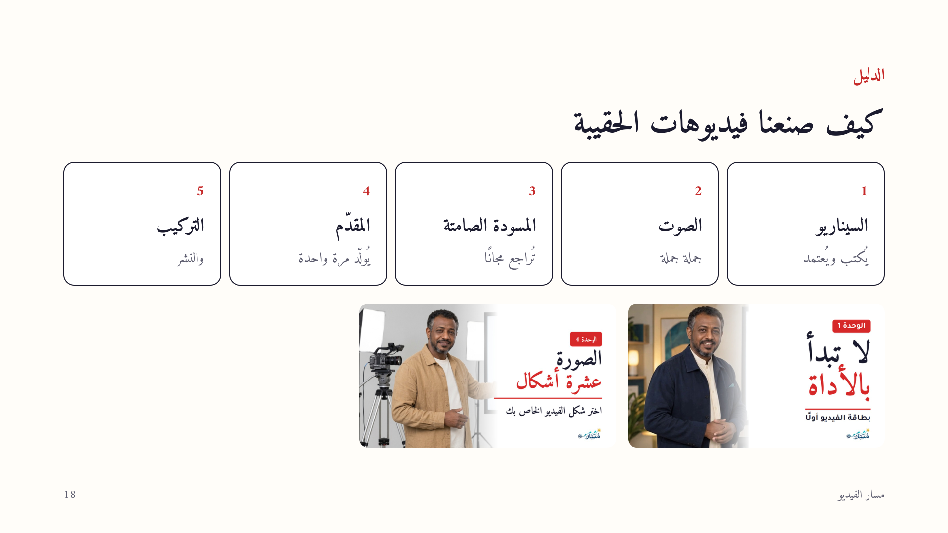
Notes:
دقيقة 45 إلى 49. هنا للزوار والزملاء معًا. لا تذكر أرقام التكلفة. قل: «كل فيديو من الستة مرّ بهذه الخطوات الخمس. والمسودة الصامتة هي سر التوفير: نراجع الفيديو كاملًا قبل أي دفع.» إن سألك زميل عن الأدوات: الصوت مولّد بنموذج متعدد اللغات، والمقدّم أداة تحريك صورة بالصوت.

Slide 19
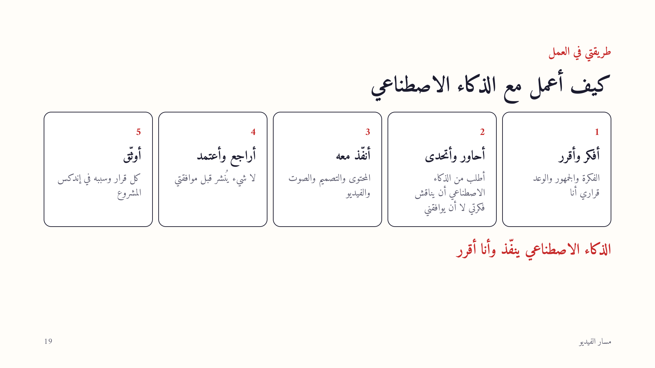
Notes:
عرّف الحضور بطريقتك، فهي ما يميزك. قل: «الكل يعرف أننا نستخدم الذكاء الاصطناعي، لكن السؤال الحقيقي: من يقرر؟ أنا أبدأ بالتفكير والقرار، ثم أطلب من الذكاء الاصطناعي أن يتحداني ويكشف ثغرات فكرتي لا أن يجاملني، ثم ننفذ معًا، ثم أراجع كل شيء قبل نشره، وأوثق كل قرار وسببه.» مثال حقيقي: «حين اقترح عليّ أن تكون الأداة المجانية أداة كتابة، رفضت وطلبت أن يكون كل شيء بالضغط فقط.»

Slide 20
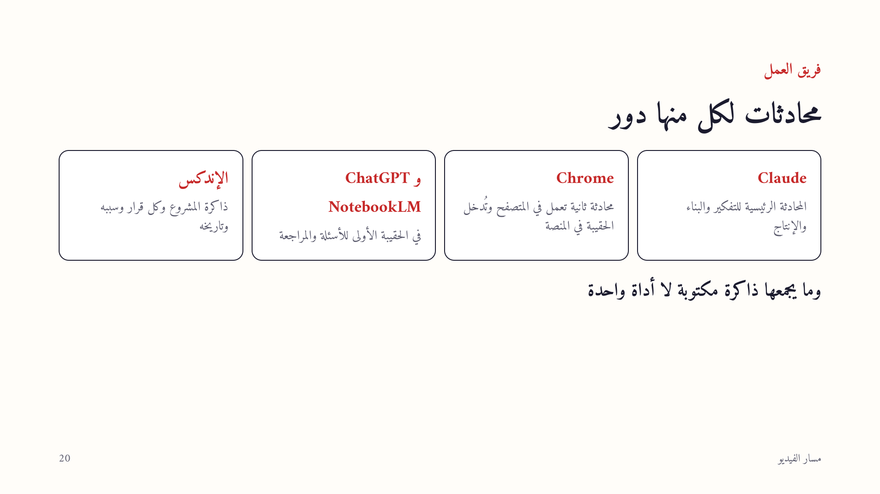
Notes:
وضّح أنك لا تعمل مع أداة واحدة بل مع فريق من المحادثات، لكل واحدة دور: المحادثة الرئيسية للتفكير والبناء، ومحادثة تعمل داخل المتصفح لإدخال الحقيبة في المنصة، وفي الحقيبة الأولى استعنت بـ ChatGPT وNotebookLM للأسئلة. والإندكس هو ما يجمعها: كل محادثة جديدة تقرؤه فتبدأ من حيث توقفت الأخرى. قل للزملاء: «سر الاستمرار في مشروع طويل مع الذكاء الاصطناعي هو الذاكرة المكتوبة، لا الأداة.»

Slide 21

Notes:
دقيقة 49 إلى 51. احكِ قصة الحوار بين شخصين في الوحدة الرابعة، دون أرقام مالية: «أردنا حوارًا، فجرّبنا طرقًا كاملة لم نختبرها بمقطع صغير، ففشلت. ومنذ ذلك اليوم: أي طريقة جديدة تبدأ بتجربة صغيرة.» هذه القصة تبيع الحقيبة: صدق وخبرة حقيقية.

Slide 22
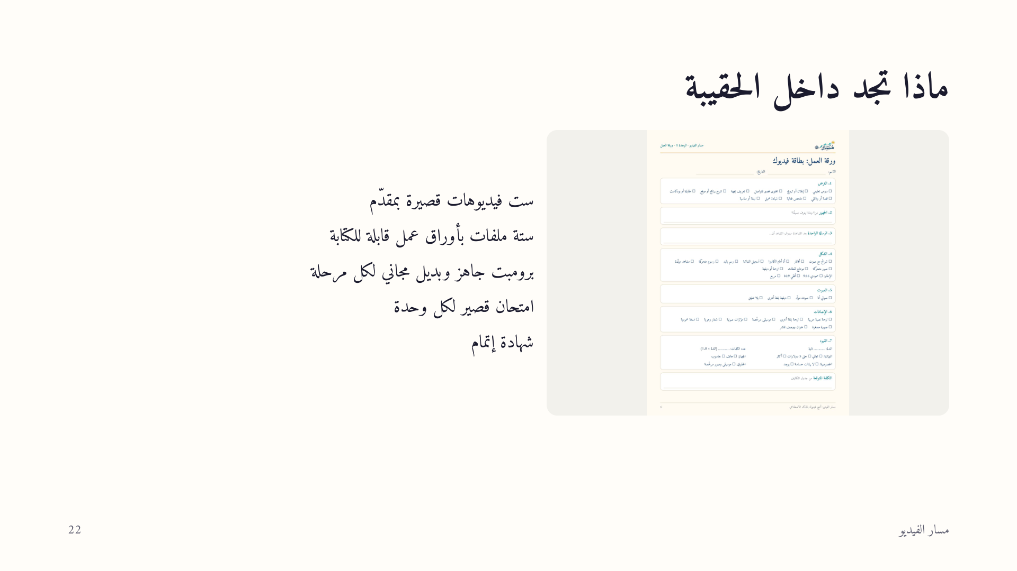
Notes:
دقيقة 51 إلى 55. شغّل فيديو الجولة المسجل (3 دقائق) أو ادخل منصة CPS كمتدرب: وحدة واحدة كاملة: الفيديو، ثم الملف، ثم الامتحان. أشر إلى أن أوراق العمل تُكتب على الحاسوب مباشرة.

Slide 23

Notes:
دقيقة 55 إلى 57. اذكر العرض مرة واحدة بوضوح، دون إلحاح. اكتب رمز الكوبون في الدردشة. لمن لا يريد الدفع الآن: «ابدؤوا بالحقيبة المجانية، فهي باب المنهج نفسه.» تأكد قبل المحاضرة أن الحقيبة مفعّلة وأن الكوبون يعمل.

Slide 24

Notes:
دقيقة 57 إلى 58. الصق الرابط ورمز الكوبون في الدردشة. اترك الشريحة ظاهرة 20 ثانية.

Slide 25

Notes:
دقيقة 58 إلى 75. أسئلة الزوار المتوقعة: هل أحتاج خبرة أو حاسوبًا؟ (لا، الهاتف يكفي). هل أحتاج أن أدفع لأدوات؟ (لا، لكل مرحلة بديل مجاني). كم المدة؟ (نحو 4 ساعات، والإيقاع المقترح أسبوعان). هل يقبل يوتيوب الفيديو المصنوع بالذكاء الاصطناعي؟ (نعم، مع الإفصاح عن المحتوى الواقعي المولّد). أسئلة الزملاء: كم كلّف الإنتاج؟ (قل: «تكلفة منخفضة بفضل المسودة الصامتة»، ولا تذكر رقمًا أمام المشترين). هل كتب الذكاء الاصطناعي الحقيبة؟ («الأدوات نفّذت، وأنا قررت المنهج والجمهور والأشكال، وراجعت كل فيديو»). كيف أصنع حقيبتي بالطريقة نفسها؟ (المنهجية الأربع والعشرون، وجرّب صغيرًا أولًا). اختم بالشكر وإعادة الرابط.

